Slide 1

Pratica S6/L1
Utilizzando Ettercap andiamo a simulare un attacco ARP-Poisoning. La macchina web vittima è a piacere, in alternativa si può usare: vulnweb. http://testphp.vulnweb.com/login.php
Fare un report su:
● Cos’è il protocollo ARP.
● Cosa sono gli attacchi MITM.
● Cos’è l'attacco ARP-Poisoning.
● Le fasi dell'attacco.
Mattia Chiriatti

Slide 2

Pratica S6/L1
L’ARP (Address Resolution Protocol) è un protocollo o una procedura che collega l’indirizzo IP di un host a un indirizzo MAC (Media Access Control), un indirizzo fisso del computer fisico, in una rete locale (LAN).

Slide 3
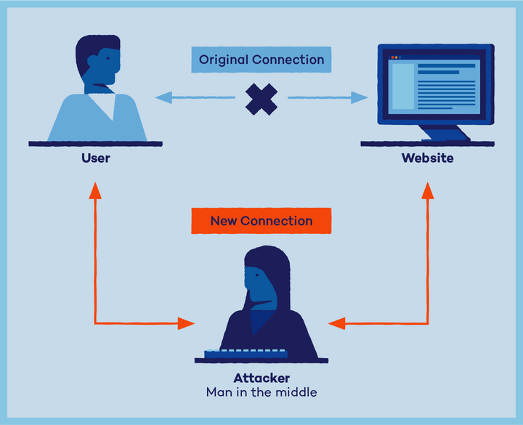
Pratica S6/L1
Un attacco Man-in-the-Middle (MITM) è una tipologia di attacco informatico in cui un attaccante si interpone in mezzo a una comunicazione tra, genericamente, un host e un server, intercettandola o controllandola attivamente.

Slide 4
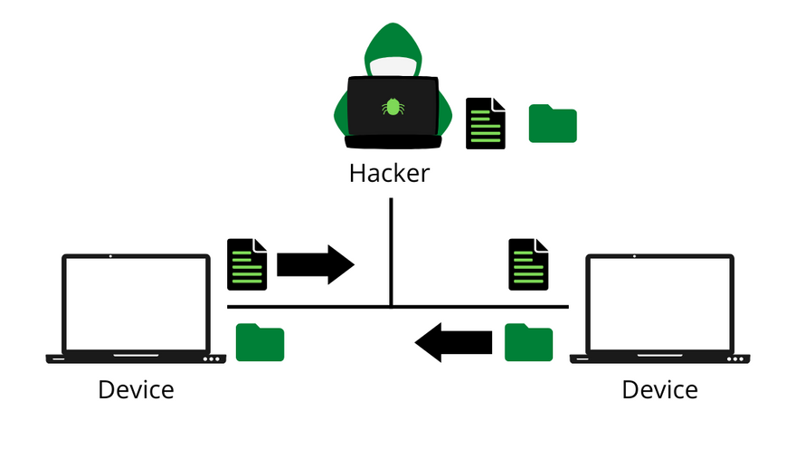
Pratica S6/L1
L’ARP Poisoning è un attacco che riguarda la manipolazione della tabella di assegnazione degli indirizzi IP nei pacchetti di rete. L'attaccante invia pacchetti ARP falsificati nella rete locale, deviando di fatto il traffico destinato a un determinato indirizzo MAC verso l'attaccante anziché verso il destinatario.
Con questo attacco, l’hacker sarà in grado di intercettare e modificare il traffico di rete tra due host.

Slide 5
Pratica S6/L1
*N.B.
L’ARP Poisoning è particolarmente efficace quando i siti presi in riferimento sono in protocollo HTTP e non HTTPS, essendo questi ultimi criptati e cifrati.

Slide 6
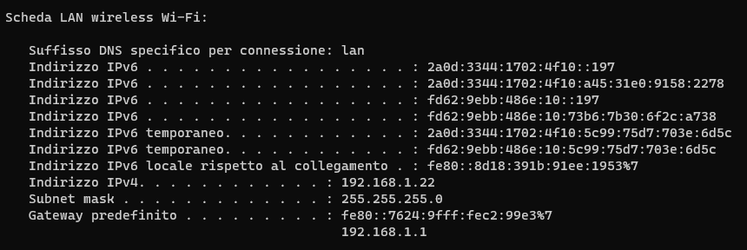
Pratica S6/L1
La prima fase riguarda l’individuazione dell’IP della macchina vittima, in questo caso sarà il mio pc.
IP: 192.168.1.22

Slide 7
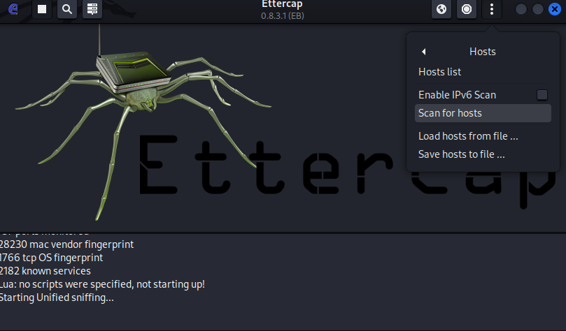
Pratica S6/L1
Passeremo poi alla macchina attaccante, in questo caso Kali Linux. Con l’utilizzo di Ettercap, andremo quindi ad analizzare e individuare tutti gli host presenti sulla nostra rete.
La funzione da utilizzare è, appunto, “scan for hosts”.

Slide 8
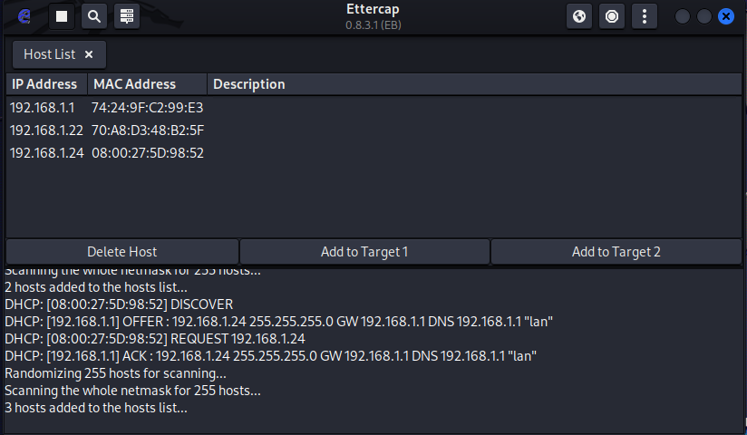
Pratica S6/L1
Nella lista degli host individuati si vedranno tutti gli host collegati sulla rete analizzata: in questo caso vediamo l’IP del mio pc, l’IP del router (192.168.1.1) e l’IP della macchina Metasploitable (192.168.1.24). Trovati gli IP, andremo a inserire l’IP del router nel Target 1 e l’IP della macchina vittima nel Target 2.

Slide 9
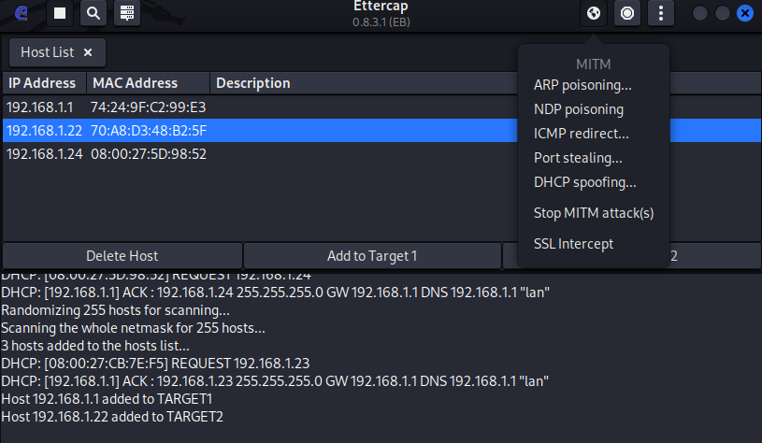
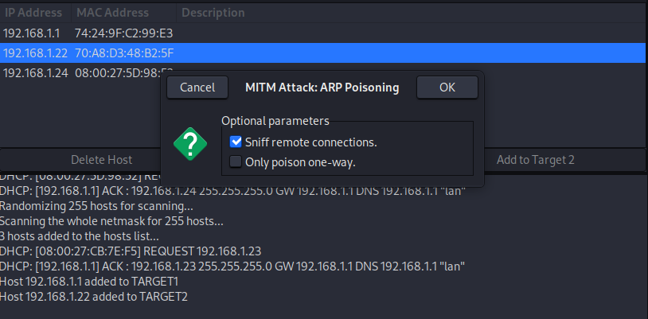
Pratica S6/L1
Specificati i Target, passiamo alla fase di attacco: cliccando sull’icona col globo terrestre, andremo a selezionare l’opzione “ARP poisoning”, specificando il parametro “sniff remote connections”.

Slide 10
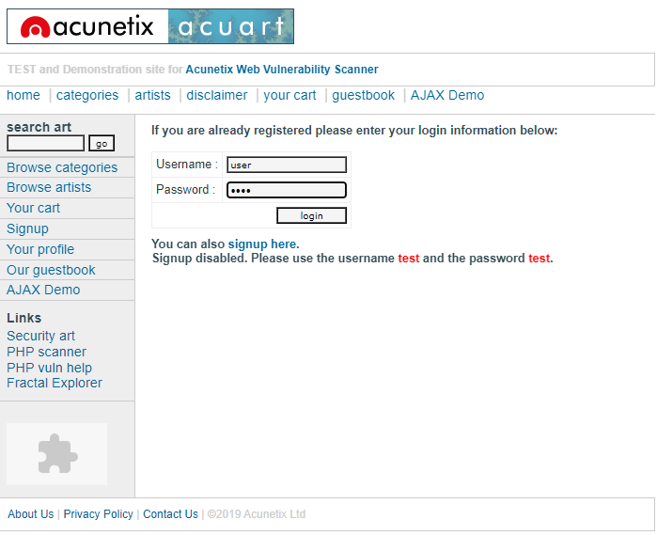
Pratica S6/L1
Avviato lo sniffing, dal mio pc proverò a fare un accesso a Vulnweb, un sito dedicato alla pratica sugli attacchi informatici, provando a effettuare un accesso con delle credenziali casuali come “user-user”.

Slide 11
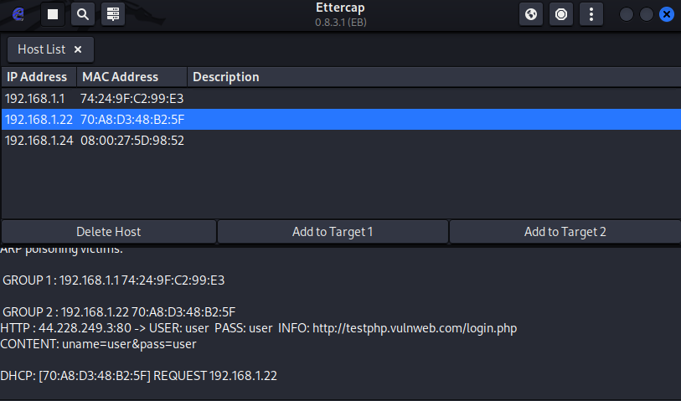
Pratica S6/L1
Ed ecco che le credenziali vengono visualizzate a schermo tramite Ettercap: la sezione CONTENT, infatti, mi dà immediato riscontro delle credenziali che avevo inserito poco prima.

Slide 12
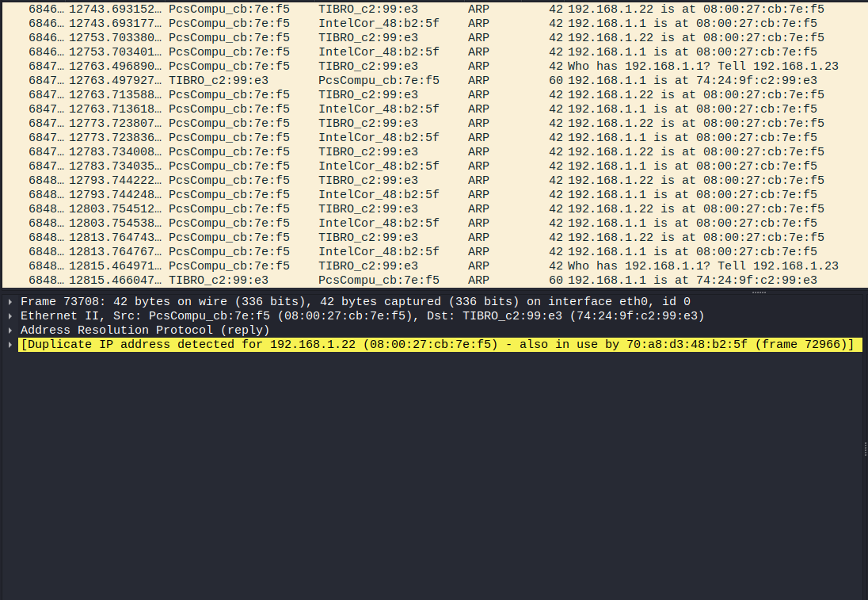
Pratica S6/L1
A maggior sostegno del buon lavoro svolto, mentre ho effettuato lo sniffing con Ettercap, ho avviato anche una sessione di Wireshark. Nelle varie righe presentate dallo sniffing di Wireshark, infatti, potremmo incontrare delle righe che, una volta aperte singolarmente, ci evidenzieranno la presenza di un’anomalia (in giallo nella sezione in basso).

